Slide 1
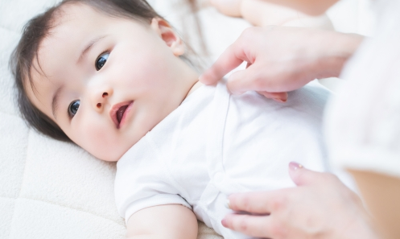
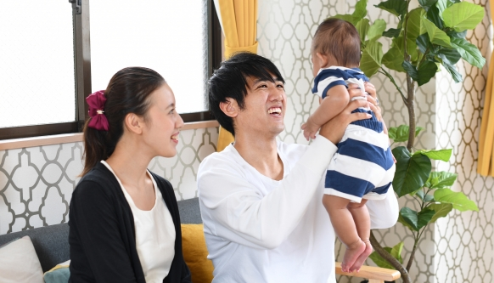
パパと
パパと
0-1歳お父様向け
お母様もご一緒に参加OK
ベビーマッサージ体験
ベビーマッサージ体験
子どもとママを喜ばせてあげられる方法を知りたい・・・
仕事と子育てを両立したいけど、
子どもとの接し方が分からない・・・
以前のパパ
ベビーマッサージ体験中
パパ
先生のアドバイスを真似したら、子どもがみるみるリラックスしている…す、すごい！！
１
２
パパ
３
しかも、マッサージで子どもがリラックスしてくれるから、自分で寝かしつけができるようになった♪
仕事終わりのスキマ時間に楽しく
子どもとコミュニケーションできる♪
ベビーマッサージ体験後
パパ
ココがオススメ！
ココがオススメ！
アロマオイルでパパも赤ちゃんもリラックスしながら
楽しめる！
パパ友づくりにもぴったり
マッサージ体験後に幼稚園教諭に子育て相談できる
お話し会あり！
産後ママのケアや育児の悩みまで、どんな些細なこと
でも相談にのります。
お申込み
お申込み
1月
21日
土
10:00-11:00
対象：0-1歳のお子様とお父様。お母様もご一緒に参加OKです。
○○幼稚園子育てひろば
下のQRコードから、またはお電話でお申込みください。
QR
○○学校法人○○幼稚園
○○市○○町○○○○○○○
MAP
TEL:○○-○○○○-○○○○

